Slide 1
Nastavna jedinica: Odlomak Slike i crteži
Nastavna cjelina: 5. Obrada teksta – MS Word 2010
Kataloška tema: 5.1. Oblikovanje teksta

Slide 2
Odlomak
Tekst koji upisujemo, uključujući i prazna polja, bit će dio istog odlomka sve dok ne pritisnemo tipku Enter na tipkovnici.
Dakle tipkom Enter stvaramo novi odlomak. Prvi odlomak započinje početkom pisanja teksta.

Slide 3
Poravnanje odlomka, prored
Odlomke možemo poravnati u odnosu na rub papira na kojem pišemo: lijevo, sredina, desno i poravnanje (obostrano).
Za postavljanje proreda između redova u odlomku, nakon što označimo odlomak, primjenjujemo naredbe grupe naredbi Odlomak.
Za postavljanje proreda između odlomka ili preciznije postavljanje proreda između redova koristimo dijaloški okvir Odlomak (Paragraph) iz grupe naredbi Odlomak.

Slide 4
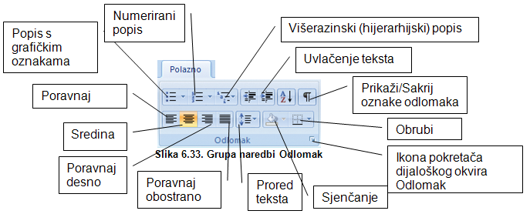
Grupa naredbi Odlomak

Slide 5
Obrubi i sjenčanje
Odlomke, tekst, riječi ili cijelu stranicu možemo uokviriti i osjenčati birajući vrstu i boju linija okvira te nijanse boja ispune. Obrubima i sjenčanjem možemo naglasiti različite dijelove dokumenta.
Za postavljanje obruba i sjenčanje koristimo alate: Sjenčanje (Shading) i Obrubi (Borders) iz grupe naredbi Odlomak (Paragraph) kartice Polazno (Home).

Slide 6
Grafičke oznake i numeriranje
Kada u tekstu imamo nabrajanja ili kada iz mnoštva rečenica želimo izdvojiti i naglasiti svaku rečenicu ili odlomak koristimo grafičke oznake i numeriranje.
Izdvajanje i stvaranje popisa možemo uraditi dodavanjem brojeva i slovnih oznaka ili drugih grafičkih oznaka u obliku crtica (-), točaka (●) i drugih simbola (◊).
Možemo stvoriti popis iz postojećeg teksta u kojem slučaju svaki odlomak postaje jedna stavka popisa, a možemo postaviti numeriranje ili grafičke oznake te zatim započeti dodavanje teksta popisa.
Za dodatno prilagođavanje oznaka popisa kliknite na naredbu Definicija…

Slide 7
Numeriranje stranica u dokumentu
Radi bolje preglednosti i snalaženja u dokumentu u svaki dokument s više stranica dobro je umetnuti brojeve stranica.
Broj stranice može se umetnuti u zaglavlje (vrh) ili podnožje (dno) stranica u sredinu, lijevo ili desno.
Broj stranice najlakše ćete umetnuti iz okvira naredbi Zaglavlje i Podnožje (Header And Footer) koji se nalazi na kartici Umetni.

Slide 8
Slike i gotovi crteži
U tekst napisan Wordom možemo umetati razne vrste slika i fotografija napravljenih drugim programima.
Sastavni dio Worda je i skupina gotovih crteža (Clip Art).
Pripazite da slike i crteži ne zasjene napisani tekst već da ga pobliže pojasne i učine sadržaj zanimljivijim.
Za umetanje ilustracija (slika, crteža, gotovih oblika….) koristimo grupu naredbi Ilustracije iz kartice Umetni.

Slide 9
Umetanje slike
Sliku u dokument umećemo na mjesto točke unosa (kursora).
Klikom na ikonu Slika otvara se dijaloški okvir u kojem možemo pronaći mapu koja sadrži slike i dvoklikom ili upisivanjem naziva kojeg potvrđujete tipkom Enter ili gumbom Umetni (Insert) umetnuti željenu sliku.

Slide 10
Umetanje isječka crteža
Za umetanje crteža iz gotove zbirke crteža kliknite na ikonu Isječak crteža (Clip Art). Pojavit će se okno Isječak crteža.
Zatim iz Okna zadataka (Task Pane) pretražite ili organizirajte isječke.

Slide 11
Obrada (uređivanje) slike
Za promjenu veličine postavite pokazivač iznad jedne od hvataljki (bijele). Kad promijeni oblik u dvostranu strelicu kliknite i pomičite miš. Kad postignete željenu veličinu otpustite miš.
Za obrezivanje slike nakon što označite sliku kliknite na gumb Obreži (Crop) iz grupe naredbu Veličina kontekstualnog okvira Oblik. Kontekstualni okvir se pojavljuje nakon što dvokliknete na sliku. Postavite pokazivač iznad držača za obrezivanje. Kliknite i ne otpuštajući lijevu tipku pomičite pokazivač do zadanih dimenzija. Kliknite na gumb Obreži (Crop) kako bi isključili naredbu obrezivanje.
Za rotiranje slike postavite pokazivač na zelenu hvataljku, kliknite i ne otpuštajući lijevu tipku miša pomičite pokazivač i rotirajte sliku.

Slide 12
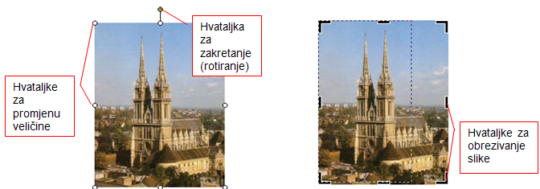
Obrada (uređivanje) slike

Slide 13
Stilovi oblikovanja teksta
U Wordu postoje gotovi stilovi u kojima su za različite razine teksta (naslovi, podnaslovi, običan tekst) predviđeni vrsta pisma, oblik, veličina slova, boja poravnanje, numeriranje, grafičke oznake i ostale vrste oblikovanja.
Primjenjivanjem gotovih stilova, željeni tekst uvije oblikujete jednoznačno.
Promjenom stila (na jednom mjestu) mijenjate izgled dokumenta na različitim razinama što bi inače bio vrlo mukotrpan zadatak.
Svaki stil ima svoj naziv i oblikovanje te ga je lakše prepoznati i primijeniti.

Slide 14
Kako primijeniti gotovi stil na napisani tekst?
Označite tekst na kojem želite primijeniti određeni stil.
Iz grupe naredbi Stilovi na kartici Polazno izaberite željeni stil.

Slide 15
Uvlačenje dijela teksta
Izgled odlomka možemo promijeniti uvlačenjem teksta.
Uobičajeno je da prvi redak bude uvučen u odnosu na ostale.
Na kartici Uvlake i razmaci dijaloškog okvira Odlomak (Paragraph) možemo izabrati lijevu, desnu, uvlaku prvog retka ili viseću uvlaku.
Lijeva i desna uvlaka određuju mjesto početka i kraja pisanja u retku teksta.

Slide 16
Pojmovi
Word - program za uređivanje teksta.
Vrpca (Ribbon) - U programima Microsoft Office 2007 Vrpca (Ribbon) zamjenjuje izbornike i alatne trake. Vrpca se sastoji od kartica (Polazno, Umetni…) na kojima su grupirane naredbe prema zadatcima (kartica Polazno - Font, Odlomak).
Označavanje nabrajanja u tekstu - Nabrajanje možemo prikazati grafički i brojčano (numerički).
Hijerarhijsko numeriranje - Svaka razina teksta ima svoju posebnu oznaku.
Umetanje objekata - možemo umetnuti sliku, gotov crtež, simbole, brojeve stranica.
Simboli - posebni znakovi kojih nema na tipkovnici ali se nalaze u Word-ovoj zbirci iz koje ih možemo umetati u tekst.
Obrubi i sjenčanja - omogućuju postavljanje obruba i sjenčanja teksta, odlomka, cijele stranice
Odlomak - Tekst koji napišemo između dva pritiska na tipku Enter. U književnom smislu on je jedna manja logička cjelina.

